Slide 1

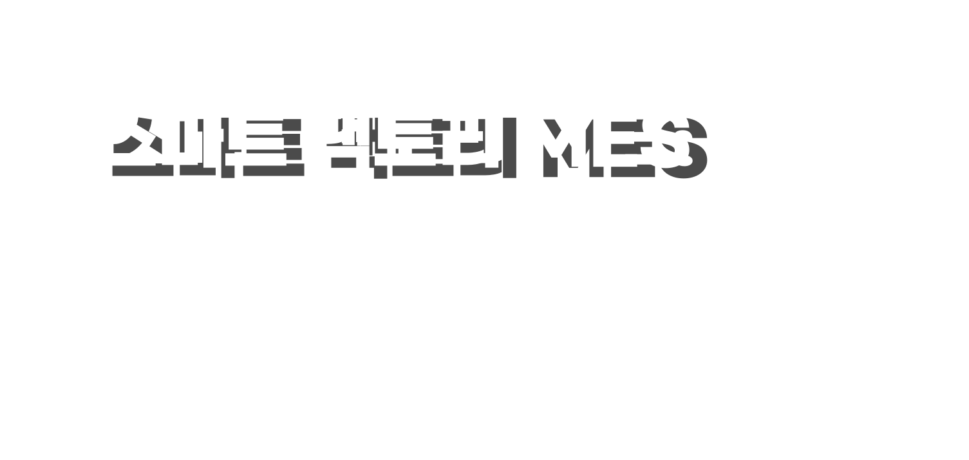












MES와 MLOps의 통합을 통한 제조 혁신
포스코 코딩온
FINAL PROJECT
데이터 기반 의사 결정 인프라 구축
모듈형 MES 공정 데이터 파이프라인 설계
HIM
Team

Slide 2


Contents
01
프로젝트 개요 및 기획
03
AI 모델 및 MLOps 운영
프로젝트 개요
비즈니스 가치 및 기대효과
향후 계획 및 확장 가능성
팀 구성 및 협업
MLOps 구현 내용
모델 성능 평가
HIM 설명회
02
시스템 설계 및 구현
04
UI, 시연 및 성과 정리
시스템 아키텍처
핵심 기능 기획
프로젝트 구현 방법론
보안 및 데이터 프라이버시
기술적 도전과 해결 방안
MES DashBoard & User Interface
주차별 팀원 회고록
시연 (Demo)
프로젝트 성과 및 주요 성취
결론 및 질의응답

Slide 3









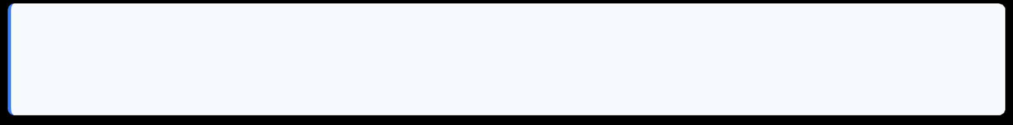










01.
프로젝트 개요
2
3
4
3/23
프로젝트 배경
현재 제조 산업은 단순한 자동화를 넘어 데이터 기반 의사결정 체계로의 전환이 요구되고 있습니다. 그러나 기존 MES 시스템은 고정된 구조와 일괄적인
기능 중심으로 설계되어 각 기업의 다양한 생산 환경과 요구사항을 반영하기 어려운 한계가 있습니다.
프로젝트 목표
모듈화 구조를 채택하여 기능 단위로 나눠 쉽게 조립하고 확장할 수 있는 유연한 MES 플랫폼을 설계하는 것이 목표입니다. 여기에 MLOps를 접목하여 공
정 데이터 기반의 자동 분석 및 예측 기능을 더한 지속적으로 진화 가능한 차세대 스마트팩토리 솔루션을 구현합니다
주요 가치
품질 관리 개선
설비 효율성 증대
품질 편차 측정 및 분석으로 불량률 감소 일관된 품질 확보
설비 상태 실시간 모니터링 가동률 향상
예방적 유지보수
생산성 증대
예지 보전 기능으로 설비 고장 사전 예측 및 대응
실시간 데이터 기반 의사결정으로 공정 최적화
유연한 확장성
자동화된 데이터 파이프라인
모듈형 구조로 기업 맞춤형 기능 추가 및 통합 용이
MLOps 기반 자동 학습 및 모델 배포 시스템

Slide 4




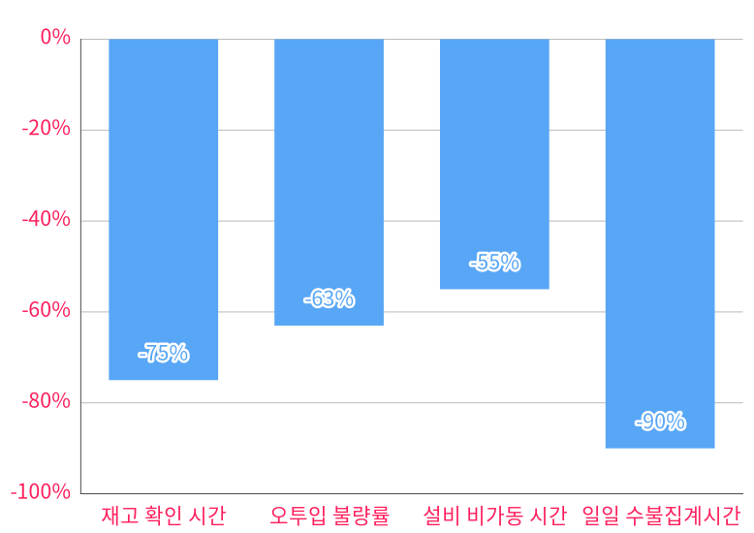









01.
비즈니스 가치 및 기대효과
2
3
4
4/23
예상 투자 수익률 (ROI)
의사결정 고도화
MES + MLOps 통합 시스템 도입 시 기대 효과
MLOps와 MES 통합을 통한 실시간 데이터 분석으로 예측 기반의 의사결정이 가능해집니다.
이는 공정 최적화, 품질 관리, 자원 할당 등 모든 영역에서 보다 정확하고 신속한 대응을 가능하게 합니다.
예방적 설비 관리
머신러닝 모델을 통한 설비 고장 예측으로 계획되지 않은 다운타임을 최소화 하고, 설비 수명을 연장합니다.
이는 유지보수 비용 절감과 생산 일정 준수율 향상으로 이어집니다.
품질 일관성 확보
실시간 품질 모니터링 및 공정 제어를 통해 제품 품질의 일관성을 확보하고 불량률을 크게 감소시킵니다.
품질 문제의 근본 원인을 신속하게 식별하여 반복 적인 문제를 예방합니다.
확장성 및 유연성
모듈형 아키텍처로 기업의 성장과 변화에 따라 필요한 기능만 선택적으로 확장하거나 업그레이드할 수 있습니다. Docker 컨테이너화를 통해 배포와 확장 이 간편하며 유지보수 비용이 절감됩니다.
스마트팩토리 MES 도입 성공 사례
15% 제품생산성 증가
80% 불량률 감소
16.4% 납기 준수율 향상
글로벌 식품 기업
조선해양 배관 제조 기업
중소기업기술정보진흥원 부설 스마트제조혁신추진단장

Slide 5






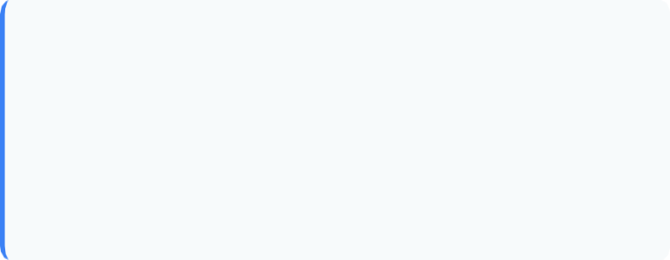







01.
향후 계획 및 확장 가능성
2
3
4
5/23
1단계
2단계
3단계
4단계
1차 프로토타입 개발
품질 최적화 및 안정화
품질 최적화 및 안정화
정식 출시 및 확산
핵심 기능 개발 및 통합 테스트, 베타 버전 배포
성능 개선, 사용성 강화, 모델 고도화
시범 운영 결과 반영, 산업별 맞춤형 모듈 개발
중소 제조기업 대상 솔루션 패키지 공급
시스템 확장성
AI/ML 고도화
산업 특화 모듈
모듈식 설계를 통해 기업의 성장 및 요구사항 변화에
맞춰 유연하게 확장할 수 있는 구조를 제공합니다.
머신러닝 기반 예측 및 최적화 기능을 지속적으로
개선하고 새로운 알고리즘 및 모델을 도입합니다.
다양한 제조 산업의 특성에 맞는 특화 모듈을
개발하여 맞춤형 솔루션을 제공합니다.
신규 생산 라인 쉽게 통합
강화학습 기반 생산 최적화
전자/반도체 특화 모듈
다중 공장 지원 및 관리
이미지 기반 품질 검사 AI
자동차 부품 최적화 모듈

Slide 6











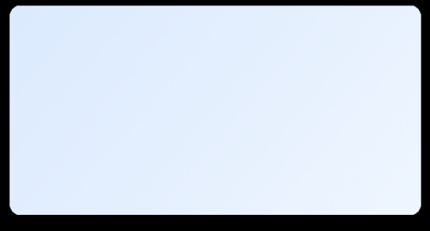



01.
팀 구성 및 협업
2
3
4
6/23
팀 구성
지
지평진
팀장
송
송창우
김
김민창
MLOps, 총괄
MLOps
DB
MLOps 요구사항 정의, DAG 구조 설계, 모델 학습 자동화
Docker 환경 구축, MLflow 설정, 모델 테스트
DB 구조 설계, AWS 서버 구축, FastAPI 연동
고
고찬국
김
김사무엘
MES 대시보드 구성
MES GUI 구성(MFC), PPT 제작
MES 시스템 분석, 대시보드 설계 및 구현, UI/UX 최적화
MFC 기반 인터페이스 설계 및 구현, 발표자료 준비
상호 존중과 피드백
모듈식 접근법
지속적인 개선
팀원 간 건설적인 피드백과 다양한 관점을 존중하는 문화가
혁신적인 솔루션 개발의 기반이 되었습니다.
독립적 개발과 통합 테스트를 병행하는 모듈식 접근법으로
복잡한 시스템을 효율적으로 구현했습니다.
정기적인 회고와 개선 활동을 통해 프로세스를 최적화하고
프로젝트 품질을 향상시켰습니다.

Slide 7



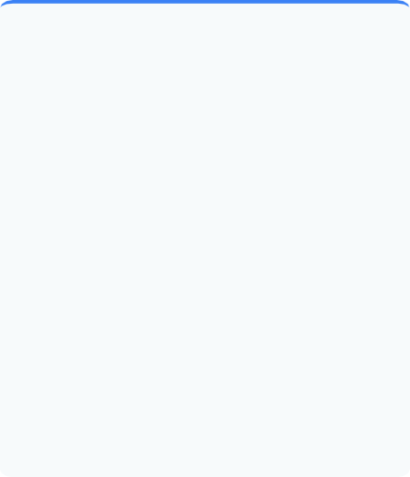













1
02.
시스템 아키텍처
3
4
7/23
데이터 수집 레이어
데이터 처리 및 저장 레이어
애플리케이션 및 분석 레이어
IOT 센서
데이터 레이크
실시간 공정 데이터 수집
원시 데이터 저장소
MES 시스템
SCADA 시스템
데이터 전처리
김
생산 현장 관리, 품질 관리, 설비 관리
설비 모니터링 및 제어
정제, 변환, 정규화
MES 인터페이스
데이터 웨어하우스
생산 정보 수집
구조화된 데이터 저장
MLOps 파이프라인
수동 데이터 입력
데이터 통합
모델 학습, 배포, 모니터링, 예측 분석
작업자 입력 정보
다양한 소스 데이터 결합
MES와 MLOps 양방향 통합
중앙 데이터 관리
Docker 컨테이너 기반으로 MES와 MLOps 시스템 간의 원활한 데이터 흐름 및 상호작용을 지원합니다.
데이터 레이크 및 웨어하우스를 통해 생산 데이터를 중앙 집중적으로 관리하고 분석합니다.
자동화된 학습 파이프라인
모듈식 구성
MLflow와 Airflow를 활용하여 모델 학습, 버전 관리, 배포를 자동화하여 운영 효율성을 높입니다.
Docker 컨테이너 기반으로 각 구성 요소를 독립적으로 개발, 배포, 스케일링할 수 있습니다.
품질 및 설비 중심 설계
실시간 모니터링 및 분석
품질 관리와 설비 성능 최적화에 초점을 맞춘 핵심 기능으로 구성되었습니다.
생산 데이터와 예측 결과를 실시간으로 시각화하여 즉각적인 의사결정을 지원합니다.

Slide 8
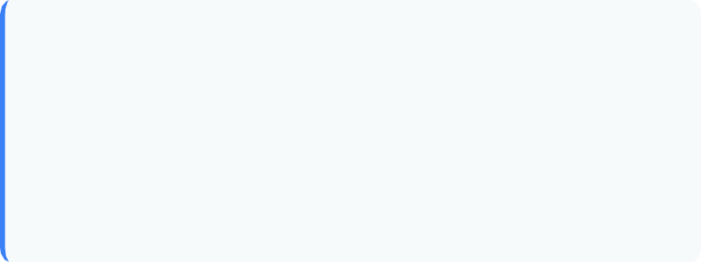







1
02.
핵심 기능 기획
3
4
8/23
데이터 수집 및 관리
품질 관리
다양한 소스에서 제조 데이터를 수집하고 중앙화된 저장소에서 관리합니다.
제품 품질을 지속적으로 모니터링하고 개선하는 기능을 제공합니다.
●
실시간 IoT 센서 데이터 수집
●
품질 편차 실시간 측정 및 분석
●
설비/기계 가동시간 데이터 매칭
●
통계적 공정 관리(SPC) 구현
●
데이터 정제 및 전처리 자동화
●
불량 유형 자동 분류 및 추적
●
이상 데이터 탐지 및 필터링
●
품질 지표 대시보드 시각화
설비 관리
MLOps 통합
설비 상태를 모니터링하고 최적의 성능을 유지하도록 지원합니다.
머신러닝 모델의 개발, 배포, 운영을 자동화합니다.
●
설비 상태 실시간 모니터링
●
모델 학습 자동화 파이프라인
●
예지 보전(Predictive Maintenance)
●
모델 버전 관리 및 추적
●
설비 효율성 지표(OEE) 계산
●
실시간 예측 및 이상 감지
●
다운타임 분석 및 관리
●
모델 성능 모니터링 및 재학습
공정 분석
대시보드 및 시각화
생산 공정을 분석하여 최적화 포인트를 식별합니다.
중요 정보를 직관적으로 시각화하여 의사결정을 지원합니다.
●
공정 능력 분석
●
실시간 생산 현황 대시보드
●
생산 병목 지점 식별
●
품질/설비 성능 지표 시각화
●
공정 매개변수 최적화
●
대시보드 및 시각화' 파트 내 '맞춤형 보고서 생성
●
트렌드 분석 및 예측
●
모델 성능 모니터링 및 재학습

Slide 9




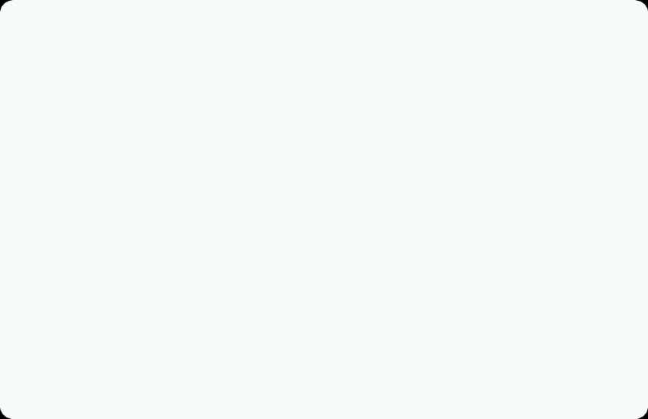







1
02.
프로젝트 구현 방법론
3
4
9/23
개발 프로세스
모듈화 접근법
1
요구사항 분석 및 설계
1
컨테이너 기반 아키텍처
품질 및 설비 관리에 중점을 둔 요구사항 수집, 데이터 구조와 시스템 아키텍처 설계
Docker를 활용한 독립적 모듈 개발 및 배포, 환경 일관성 유지
2
기능별 모듈 개발
2
표준화된 인터페이스
기능별 담당자 분업을 통한 모듈 개발, Docker 컨테이너 기반의 독립적 개발 환경 구성
REST API를 통한 모듈 간 통신, JSON 형식의 데이터 교환 표준화
3
중간 리뷰 및 기능 검증
3
서비스 격리 및 확장
각 기능별 중간 점검 및 리뷰, 단위 테스트를 통한 기능 검증, 피드백 반영
모듈별 독립적 배포 및 확장이 가능한 마이크로서비스 설계 원칙 적용
4
시스템 통합 및 테스트
4
중앙화된 데이터 관리
개발된 모듈의 통합, 성능 및 부하 테스트 실행, 테스트 자동화 구축 및 배포 전 최종 검증
다양한 모듈에서 접근 가능한 중앙 데이터 저장소 구축
반복적 개선
모듈식 설계
협업 중심
지속적인 피드백과 개선을 통해 시스템 완성도 향상
독립적으로 개발 가능한 컴포넌트 중심 구조
명확한 역할 분담과 효율적인 의사소통

Slide 10












1
02.
보안 및 데이터 프라이버시
3
4
10/23
데이터 보안
접근제어 보안
기본적인 데이터 보호 조치를 적용하였습니다.
기초적인 사용자 인증 기반의 데이터 보호 체계를 구성하였습니다.
FastAPI 서버 내 CORS 정책 적용을 통해 API 접근 제어
관리자 계정 기반의 API 테스트 환경 구성 (Swagger 사용)
AWS RDS 기반 MySQL 사용, DB 계정 비밀번호 인증 기반 접근
일반 사용자는 직접 DB 접근이 불가능하도록 구성
EC2 RDS 간 통신은 AWS 내부 네트워크 사용
향후 OAuth2, RBAC 등의 인증/권한 시스템 도입 예정
네트워크 보안
컨테이너 보안
외부 접속을 최소화하고 보안 그룹을 통한 트래픽 제어를 적용하였습니다.
Docker 기반 배포 환경을 구성하여 일관된 실행 환경을 확보하였습니다.
EC2/RDS 포트 제한 (필요한 포트만 허용, SSH 및 8000 포트 제한적 개방)
FastAPI 백엔드 서버는 Docker 컨테이너로 패키징 후 EC2에서 실행
AWS 보안 그룹을 활용한 인바운드/아웃바운드 규칙 설정
컨테이너 실행 이미지 및 설정은 Git 버전관리로 관리
RDS는 공개 접근 허용 상태이나, 추후 VPN 기반 내부망 연결 계획 중
향후 보안을 위해 이미지 서명 및 취약점 검사 도입 예정

Slide 11

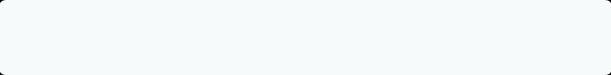







1
02.
기술적 도전과 해결 방안
3
4
11/23
프로젝트 규모 확장에 따른 코드 중복 문제 해결
프로젝트의 규모가 커짐에 따라 같은 작업을 하는 코드가 여러 파일들에 중복 존재 하는 문제가 있었습니다.
해결 방안
기능들을 모듈화하여 특정 기능이 필요하면 utils 경로의 파일에서 함수들을 import하여 사용하도록 하였습니다.
Streamlit 실행 문제 해결을 위한 Next.js로의 라이브러리 전환
Streamlit에 한정된 것으로, 한번 실행 후 streamlit을 열어야 제대로 실행되는 문제가 있었습니다.
해결 방안
다른 라이브러리(Next.js)로 바꾸어 문제 해결하였습니다.
AWS Cost Explorer를 활용한 비용 분석 및 클라우드 자원 관리
AWS 프리티어 사용 중 과금이 발생해 원인을 추적한 결과,사용하지 않는 탄력적 IP에서 비용이 발생함을 확인했습니다.
해결 방안
원인파악(비용지불)을 하였고, 로컬 서버를 사용하는 방안으로 생각은 하였지만, 구축은 하지 못했습니다.
MFC 이미지 구현 문제해결
jpg 로 이미지 구현 시 resource.h 깨지는 문제 발생가 발생하였습니다.
해결 방안
상시 백업과 bmp로 이미지 대체하여 문제해결하였습니다.

Slide 12


















1
2
03.
MLOps 내용
4
12/23
Docker 기반 MLOps 파이프라인 구조
Docker 컨테이너화
데이터 수집 컨테이너
모델 학습 컨테이너
모델 서빙 컨테이너
MLOps 파이프라인의 각 구성 요소를 컨테이너화하여 환경 일관성을 확보하고 배포 및 확장을 용이하게 합니다.
데이터 수집부터 모델 서빙까지 독립적으로 관리할 수 있습니다.
센서 데이터 수집
PyTorch / Scikit-learn
FastAPI / Flask
MLflow 모델 관리
MLflow 컨테이너
Airflow 컨테이너
모니터링 컨테이너
실험 추적
워크플로우 오케스트레이션
Prometheus / Grafana
MLflow를 통해 실험 추적, 모델 버전 관리, 매개변수 기록, 결과 비교를 수행합니다.
최적의 모델을 자동으로 선택하고 관리하여 품질 예측 정확도를 향상시킵니다.
Airflow 워크플로우 자동화
공유 볼륨 (데이터 & 모델)
Apache Airflow를 사용하여 데이터 수집, 전처리, 모델 학습, 평가, 배포의 전체 워크플로우를 자동화합니다.
DAG 구조로 작업 의존성을 관리하고 스케줄링합니다.
데이터베이스 / 파일 스토리지 / 모델 아티팩트
지속적 통합 및 배포
모델 버전 관리
성능 모니터링
모델 개발부터 배포까지 CI/CD 파이프라인으로 자동화
모델 버전별 추적 및 롤백 기능 제공
모델 성능 실시간 모니터링 및 알림
모듈식 확장성
MES 시스템 통합
자동 재학습
필요에 따른 컴포넌트 추가 및 확장
기존 MES와 원활한 양방향 데이터 교환
성능 저하 감지 시 자동 재학습 트리거

Slide 13
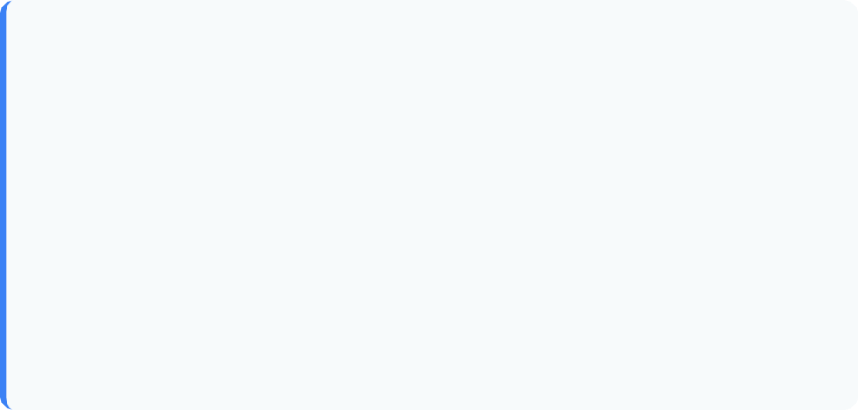


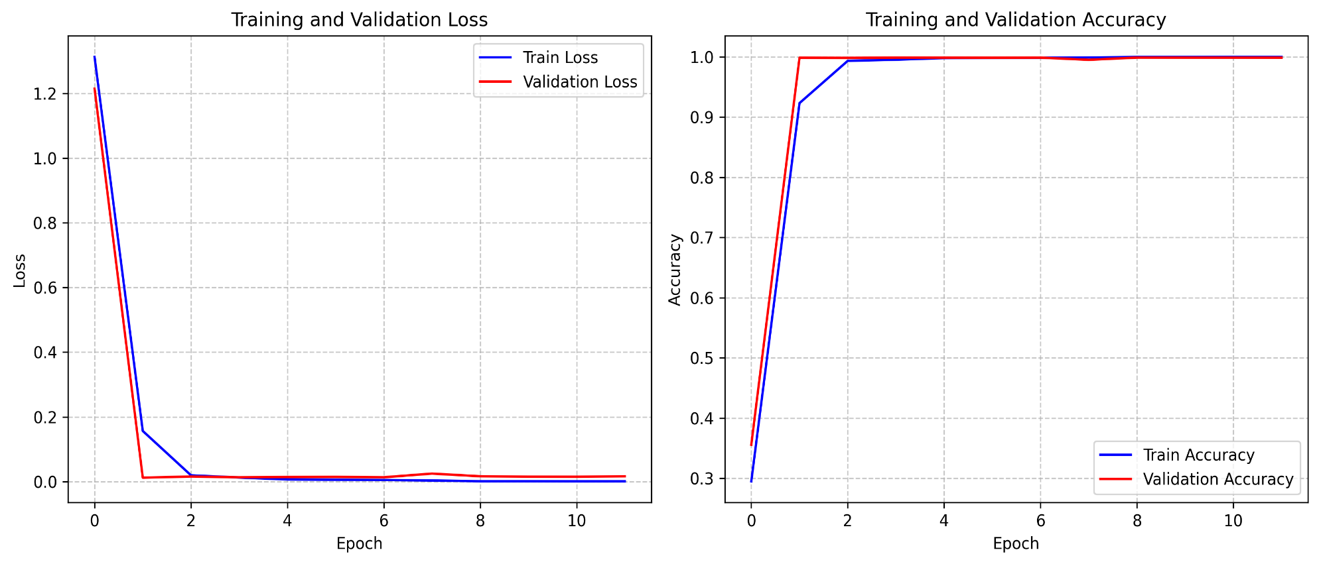
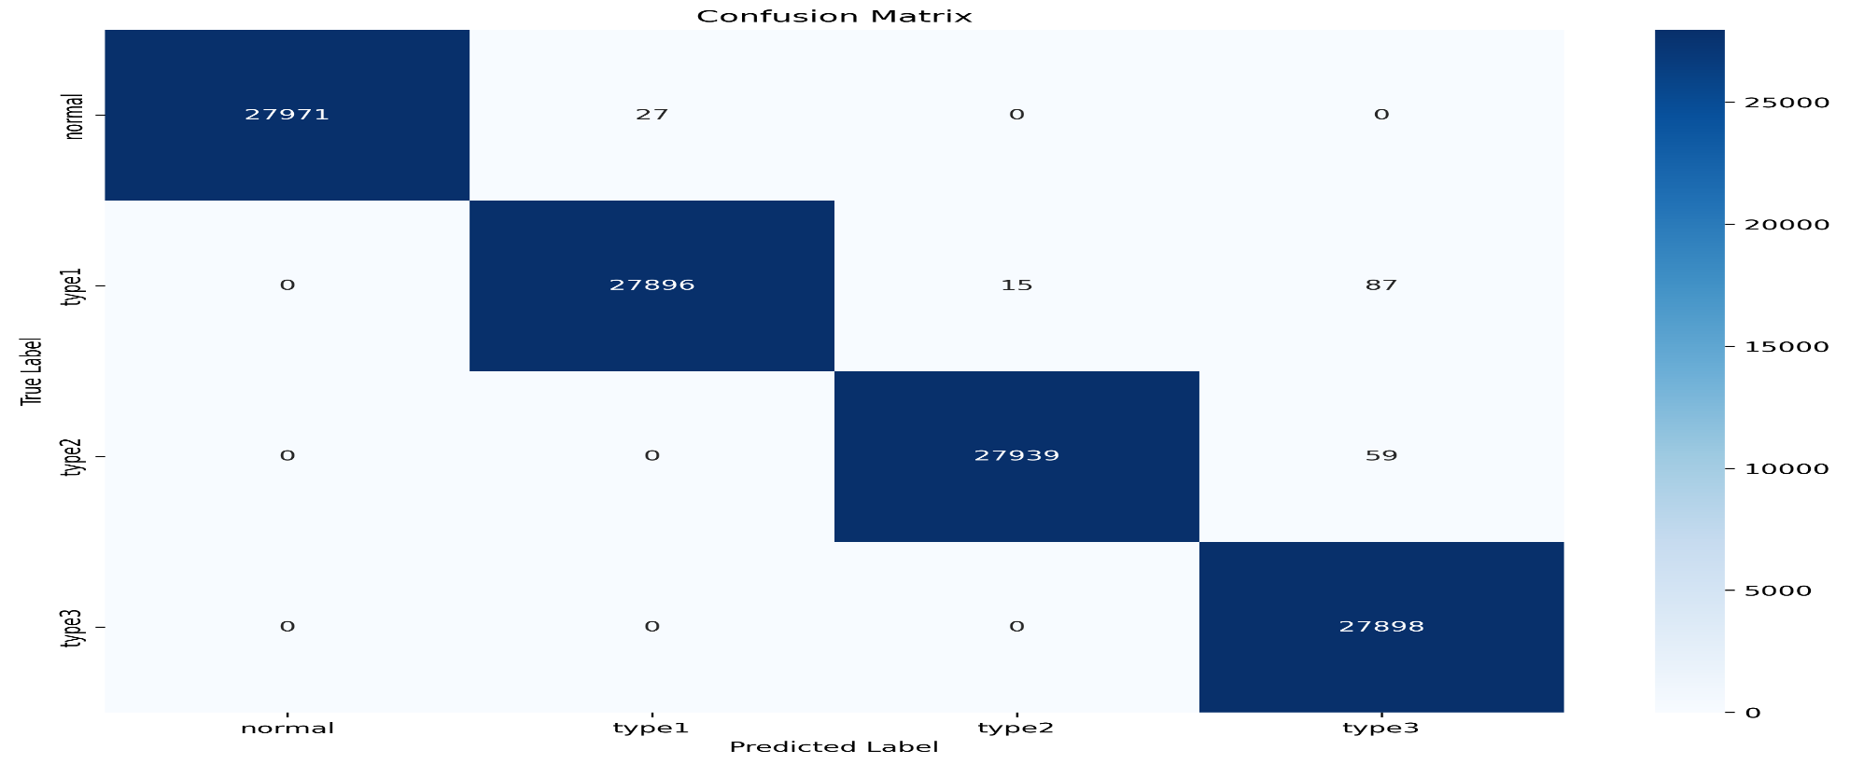



1
2
03.
모델 성능 평가
4
13/23
학습 곡선 (Train vs Validation Loss)
혼동 행렬 (Confusion Matrix)
97.3%
96.1%
95.8%
95.9%
정확도 (Accuracy)
정밀도 (Precision)
재현율 (Recall)
F1 점수
모델 성능 분석
학습 및 검증 손실 곡선을 통해 에폭 5 이후 모델이 안정적으로 수렴하는 것을 확인할 수 있습니다. 초기에 급격한 손실 감소 후 완만한 수렴을 보이며, 검증 손실이 학습 손실과 비슷한 패턴으로
감소하여 과적합 없이 잘 일반화되었습니다. 혼동 행렬 분석 결과, 정상(normal) 및 각 유형별 고장 패턴을 높은 정확도로 분류하고 있으며, 특히 type2 고장의 탐지율이 가장 높습니다.
대부분의 오분류는 type1과 type3 사이에서 발생하고 있어, 이 두 유형의 특성을 더 명확히 구분할 수 있는 특성 엔지니어링이 필요합니다.

Slide 14












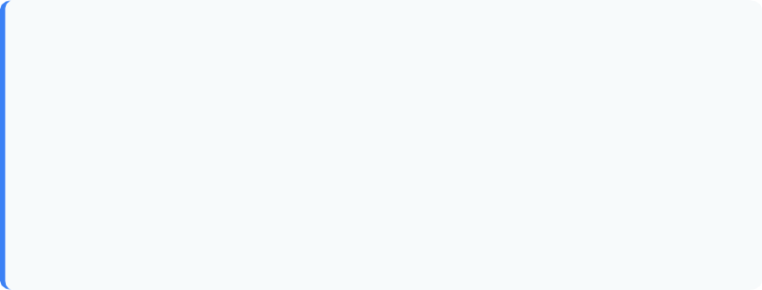


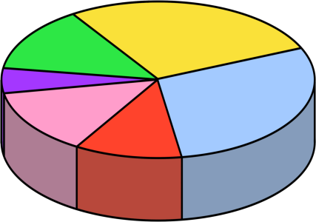





1
2
3
04.
MES DashBoard & User Interface
14/23
스마트팩토리 통합 모니터링 대시보드
설비 상태 모니터링
품질 트렌드 분석
실시간 모니터링
생산 라인의 핵심 지표를 실시간으로 시각화하여 즉각적인 의사결정 지원
설비 가동률 및 OEE 실시간 추적
품질 관련 핵심 지표 모니터링
알림 및 경고 시스템 통합
AI 기반 예측 분석
설비 고장 예측
생산 효율성 지표
MLOps에서 처리된 예측 결과를 직관적인 형태로 시각화
설비 고장 예측 및 잔여 수명 표시
품질 이상 징후 사전 감지
생산성 개선 포인트 자동 제안

Slide 15
1
2
3
04.
주차별 팀원 회고록
15/23
지
지평진
팀장
MLOps, 총괄
MLOps 요구사항 정의, DAG 구조 설계, 모델 학습 자동화
송
송창우
MLOps
Docker 환경 구축, MLflow 설정, 모델 테스트
김
김민창
DB
DB 구조 설계, AWS 서버 구축, FastAPI 연동
고
고찬국
MES 대시보드 구성
MES 시스템 분석, 대시보드 설계 및 구현, UI/UX 최적화
김
김사무엘
MES GUI 구성(MFC), PPT 제작
MFC 기반 인터페이스 설계 및 구현, 발표자료 준비

Slide 16
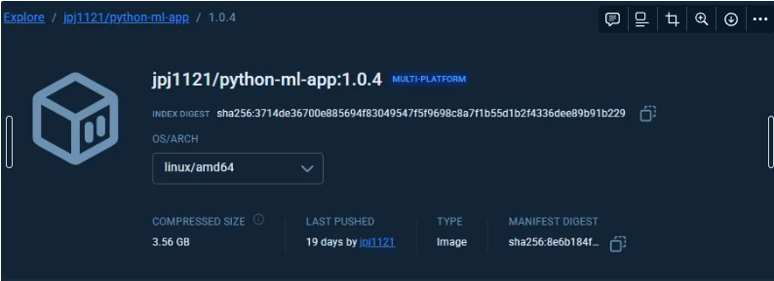
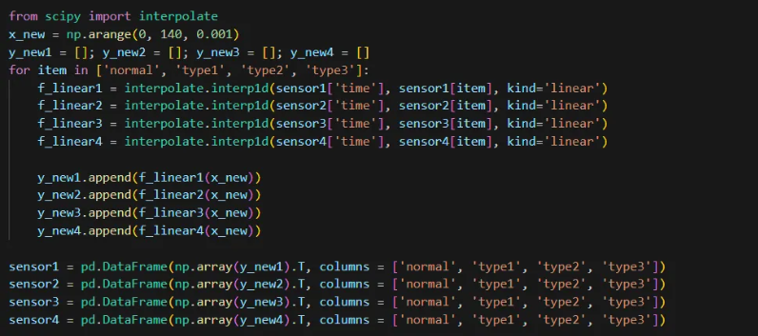
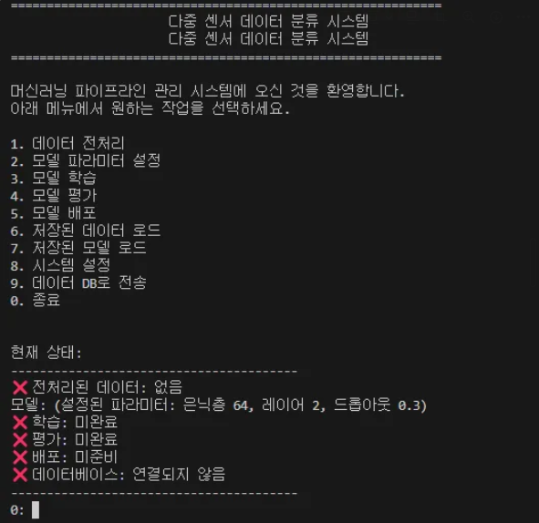
1
2
3
04.
주차별 팀원 회고록
16/23
지
지평진
팀장
MLOps, 총괄
MLOps 요구사항 정의, DAG 구조 설계, 모델 학습 자동화
1 주차 - 도커 컨테이너 스터디를 통해 도커 환경을 구성 및 배포
2 주차 - 분석할 데이터 선정 및 분석
3 주차 - 대화형 CLI 화면

Slide 17
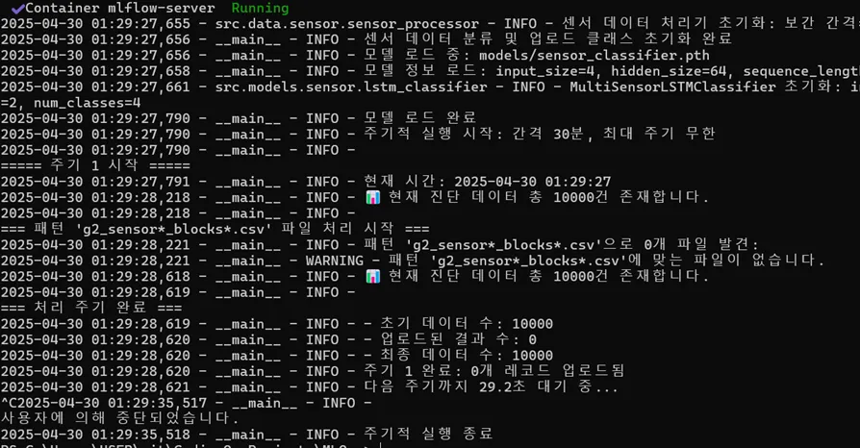
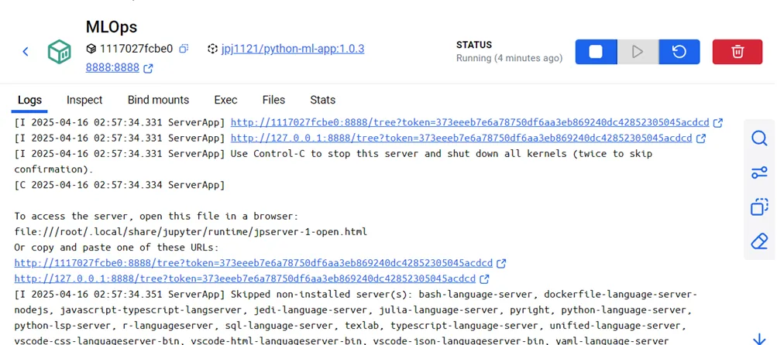
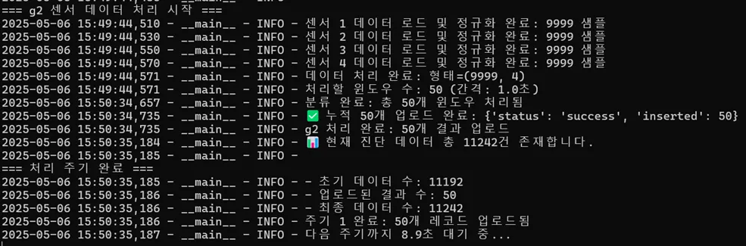
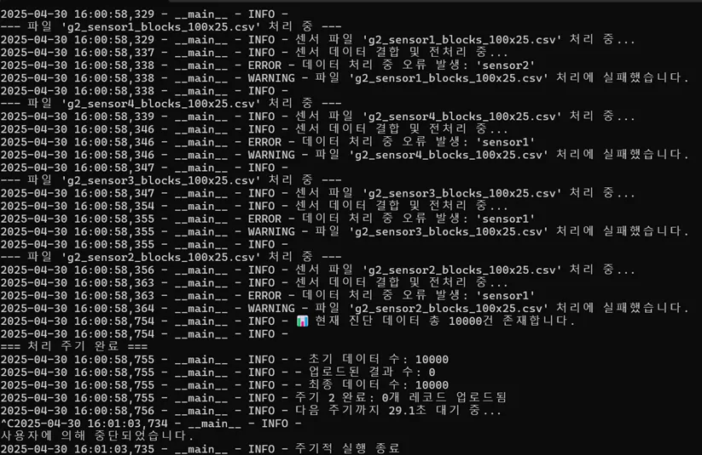
1
2
3
04.
주차별 팀원 회고록
17/23
송
송창우
MLOps
Docker 환경 구축, MLflow 설정, 모델 테스트
3 주차 - MLOps 일정 주기마다 데이터 평가 및 결과 전송 시스템 구축
2 주차 - MLOps 프로젝트 관련 오류 해결(파일 찾기, 데이터 찾기 등등)
1 주차 - 도커 컨테이너 스터디를 통해 도커 환경을 구성 및 배포

Slide 18
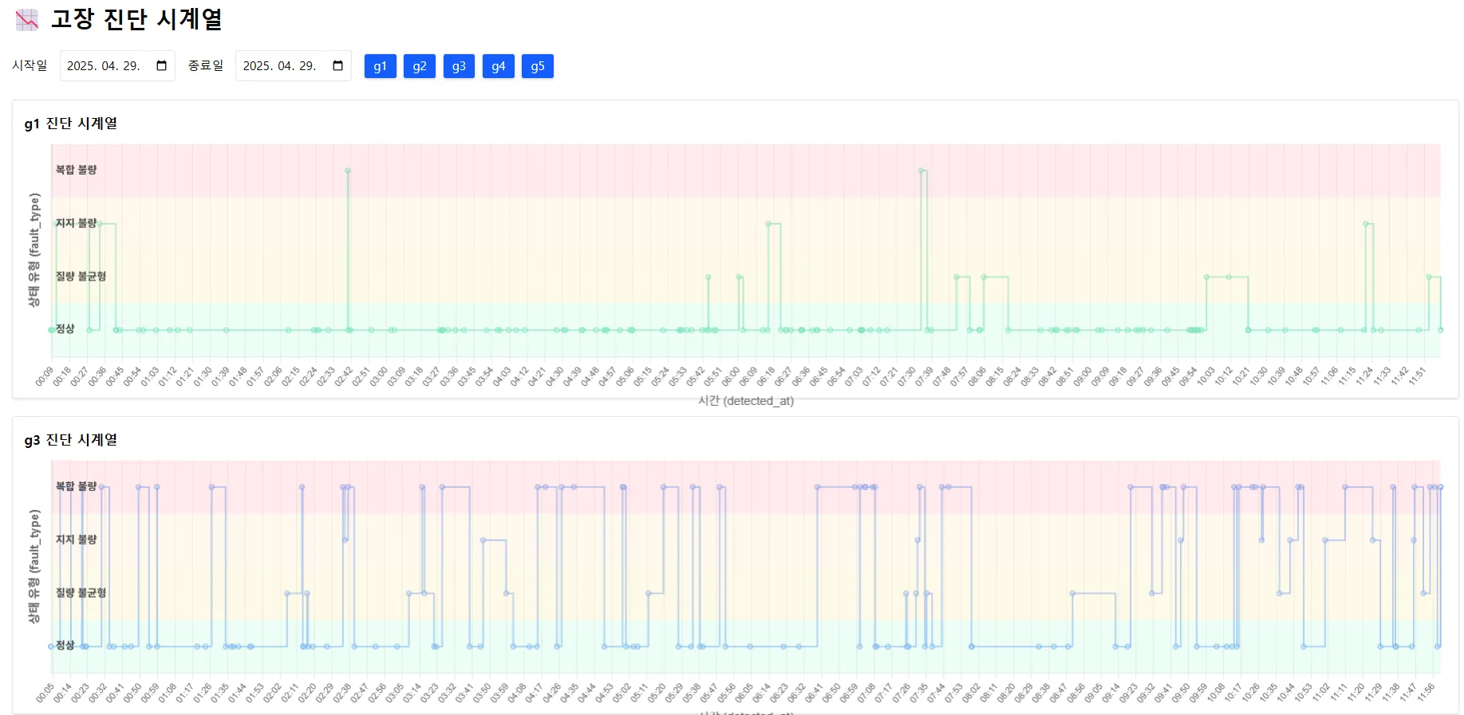
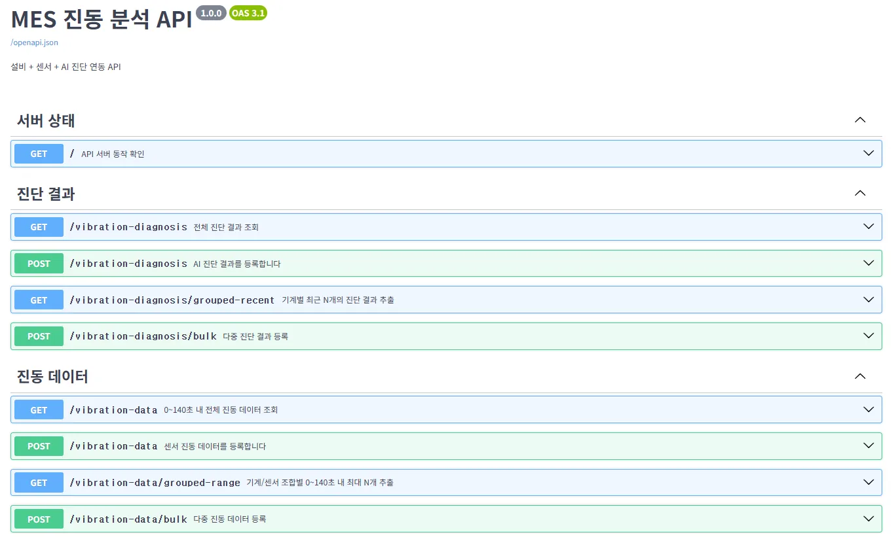
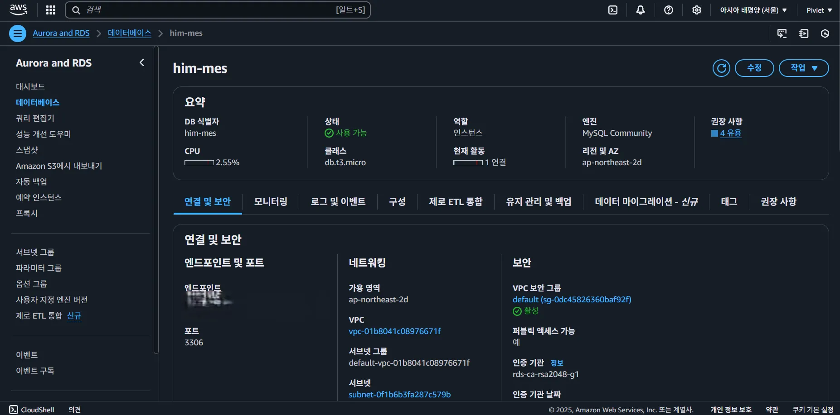
1
2
3
04.
주차별 팀원 회고록
18/23
김
김민창
DB
DB 구조 설계, AWS 서버 구축, FastAPI 연동
3주차 - 실시간 진동 및 진단 데이터를 기반으로, Next.js 기반 대시보드를 제작하여 Vercel에 배포.
2주차 - EC2 프리 인스턴스를 생성하고, FastAPI 기반의 진동 데이터 및 AI 진단 API를 서버에 배포
1주차 - MES 시스템을 위한 MySQL 기반 RDS 서버를 생성

Slide 19
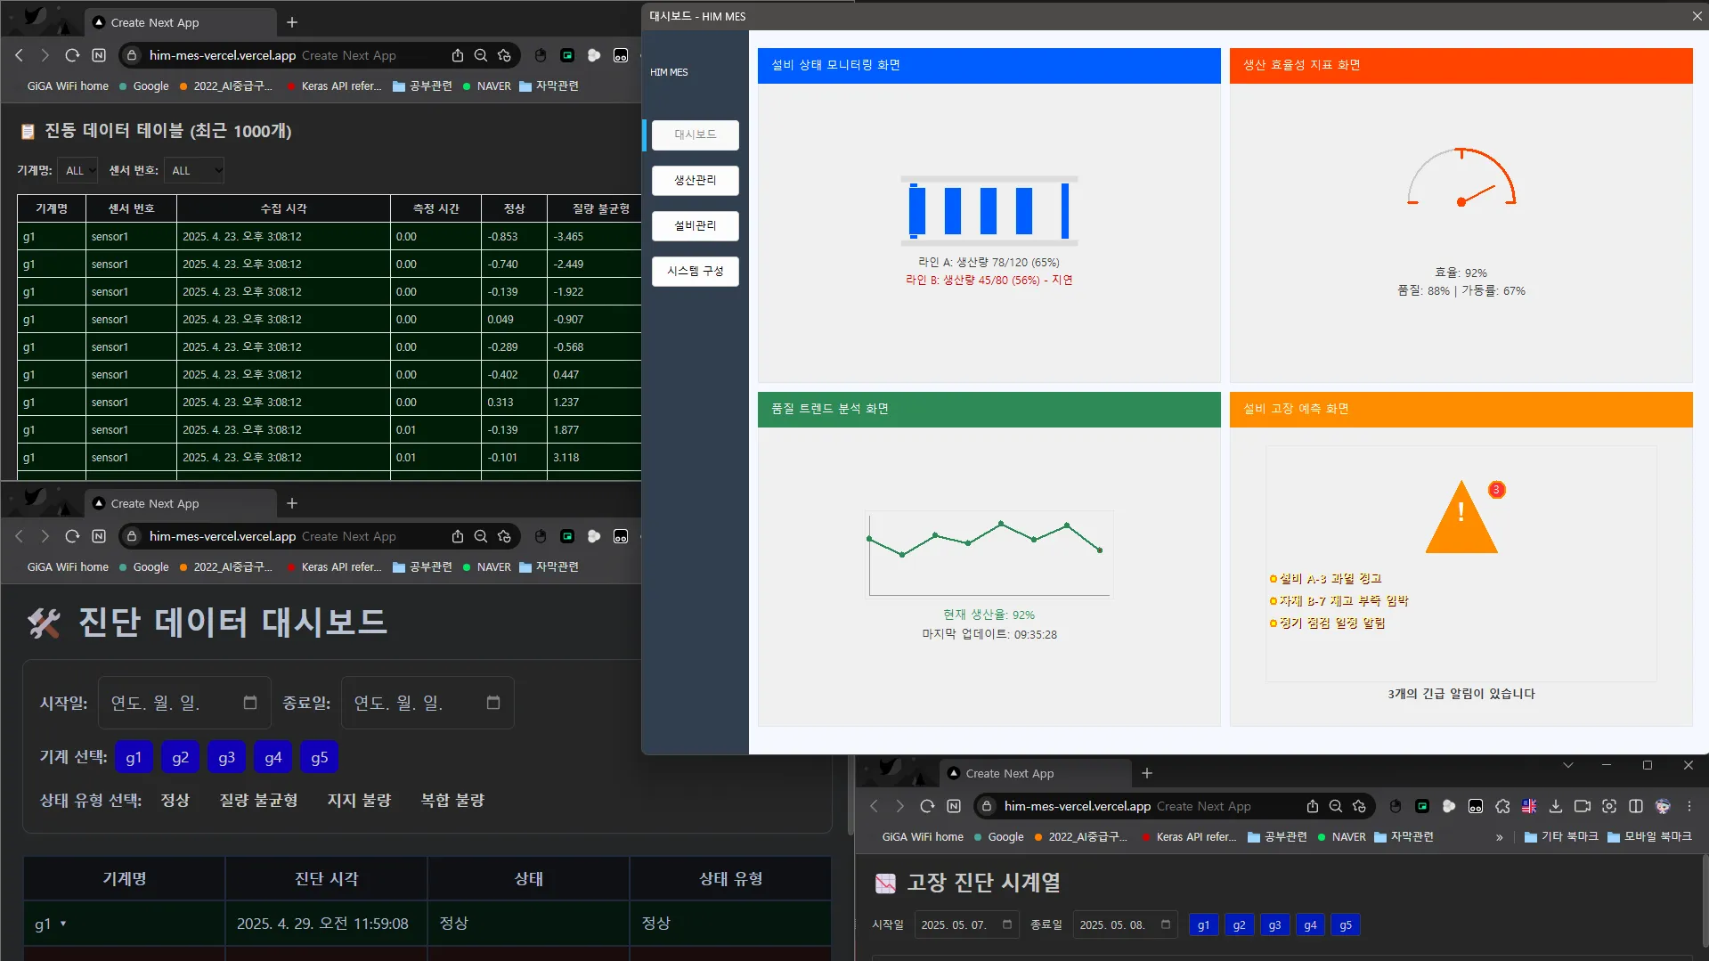
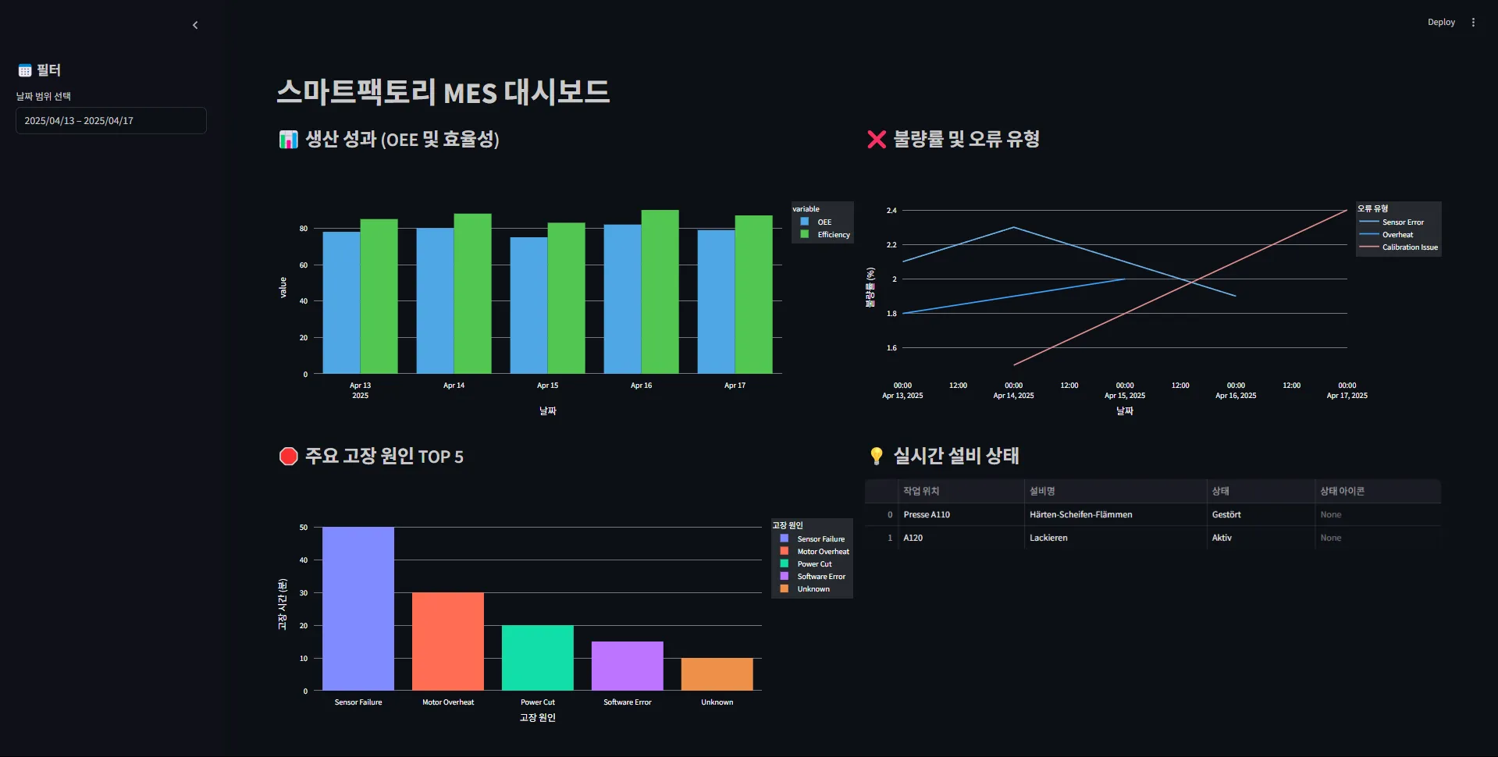
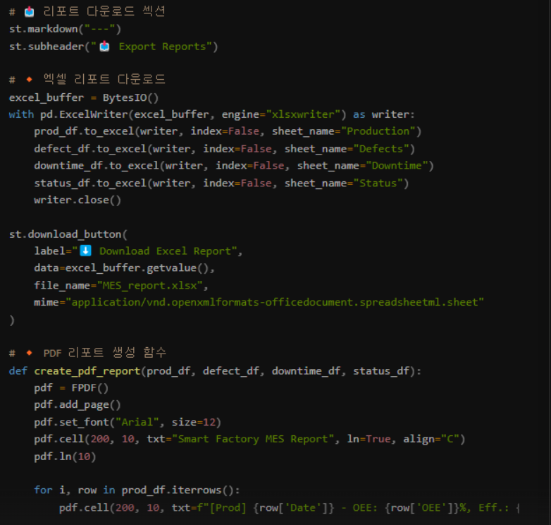
1
2
3
04.
주차별 팀원 회고록
19/23
고
고찬국
MES 대시보드 구성
MES 시스템 분석, 대시보드 설계 및 구현, UI/UX 최적화
2주차 - 의견 수렴에 따른 기능 구현(ex - 보고서 출력(Excel, PDF)) 여부 조사 및 데이터 연동(C++, DB 연동) 공부
3주차 - 실제 데이터 연동되는 Next.js 기반 대시보드 생성 및 MFC 내 연동
1주차 - 대시보드 조사 및streamlit 기반 샘플 대시보드 생성

Slide 20
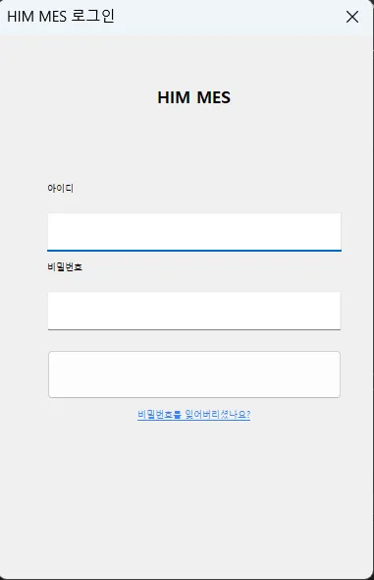
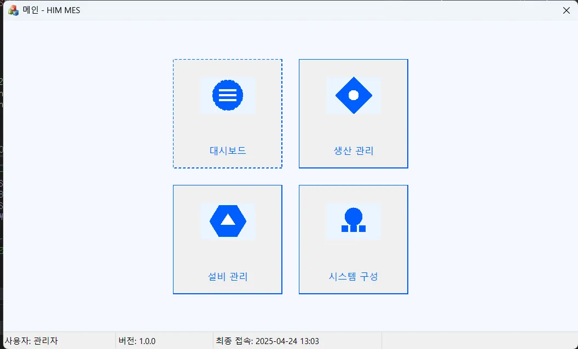
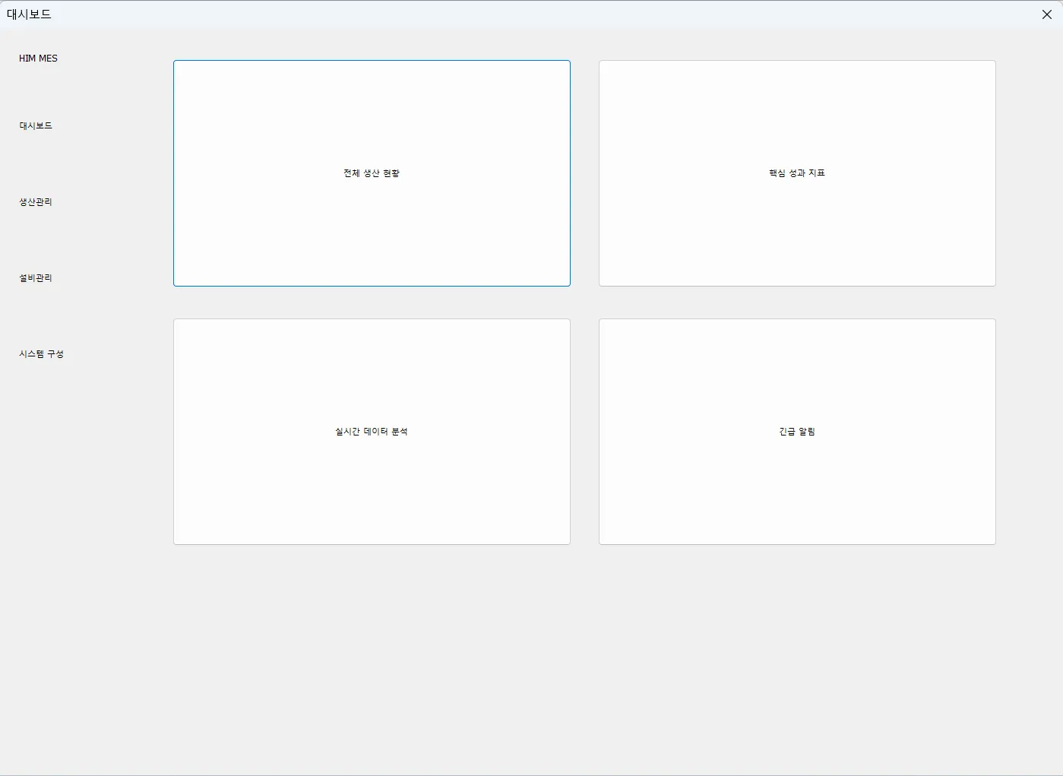
1
2
3
04.
주차별 팀원 회고록
20/23
3 주차 – 메뉴 화면 구현
1 주차 – 로그인 GUI 화면 구현
2 주차 – 선택 화면 구현
김
김사무엘
MES GUI 구성(MFC), PPT 제작
MFC 기반 인터페이스 설계 및 구현, 발표자료 준비

Slide 21

1
2
3
4
04.시연(Demo)
21/23
시연
DEMONSTRATION

Slide 22







1
2
3
04.
프로젝트 성과 및 주요 성취
22/23
MLOps 인프라
대시보드
기술 과제
중요도
결과
기술 과제
중요도
결과
Docker 환경 구축
★★★
완료
Vercel 서버에 대시보드 배포
★★★
완료
데이터 분석 및 모델 학습 파이프라인 구축
★★★
완료
대시보드 샘플 작성 및 최적화
★★★
완료
분류 파이프라인 구축
★★★
완료
Python 코드에 DB, C++ 연동
★★★
완료
DB와 연결
★★★
완료
데이터 시각화 구성(matplotlib, seaborn)
★★★
완료
MLFlow로 모델 성능 추적
★
실패
실시간 데이터 반영 및 새로고침 처리
★
부분 완료
AirFlow로 DAG 구축
★
실패
기본 인증 / 보안설정
★
실패
MFC GUI
서버
기술 과제
중요도
결과
기술 과제
중요도
결과
GUI 구성
★★★
완료
RDS 기반 데이터 베이스 구축
★★★
완료
Owner-Draw 컨트롤
★★★
완료
EC2 서버 구성 및 FastAPI 배포
★★★
완료
GDI 그래픽 처리
★★★
완료
FastAPI – RDS 연동
★★★
완료
이벤트 처리
★★
완료
RESTful API 제작 및 Swagger 문서화
★★★
완료
애니메이션 처리
★★
완료
비용 이슈 분석 및 트러블슈팅 시도
★★
부분 완료
화면 전환 메커니즘
★
완료
AWS 보안 설정(VPC 제한, 포트 관리 등)
★★★
부분 완료

Slide 23










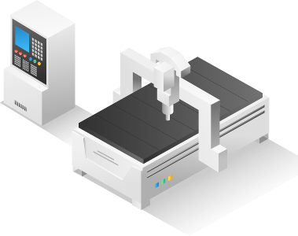




HIM
스마트 팩토리 MES 프로젝트
감사합니다
질문 및 답변
프로젝트 핵심 요약
모듈화 설계
MLOps 통합
품질 & 설비 관리
Docker 기반 모듈형 구조로 기업 맞춤형 확장성 제공
머신러닝 모델의 자동화된 학습 배포 모니터링 체계구축
AI 기반 품질 예측 및 설비 예지 보전으로 생산 최적화
HIM
HIM 팀
https://github.com/Final-MES
Seoul, Korea

